Slide 1
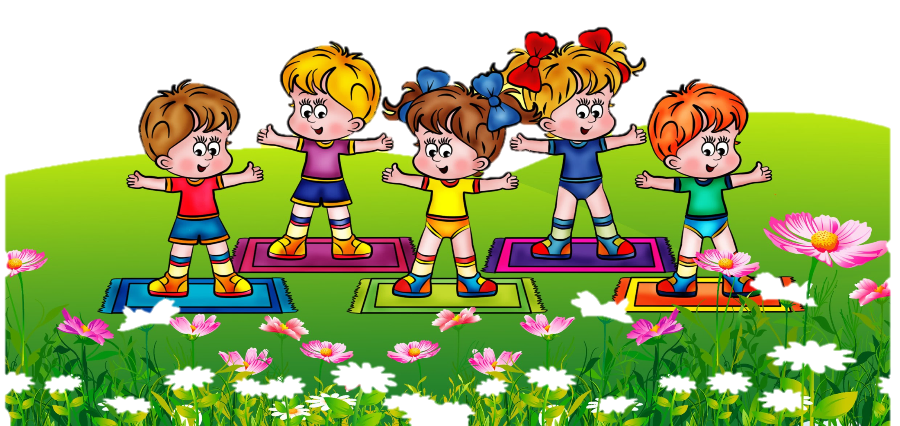
Использование игровой и здоровьесберегающих технологий в работе с детьми дошкольного возраста
педагог дополнительного образования
Козина Марина Александровна

Slide 2
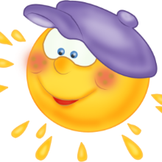
«Игра – путь детей к познанию мира, в котором они живут и который призваны изменить» А.М. Горький. Игровые технологии широко применяются в дошкольном возрасте, так как игра в этом возрасте является ведущей деятельностью в этот период. В деятельности с помощью игровых технологий у детей развиваются психические процессы. Главная цель игровой технологии — создание полноценной мотивационной основы для формирования навыков и умений деятельности в зависимости от условий функционирования дошкольного учреждения и уровня развития детей. Её задачи: Достигнуть высокого уровня мотивации, осознанной потребности в усвоении знаний и умений за счёт собственной активности ребёнка. Игровая технология должна быть направлена на решение таких задач: дидактическая цель ставится перед детьми в форме игровой задачи; деятельность подчиняется правилам игры; учебный материал используется в качестве ее средства; в деятельность вводится элемент соревнования, который переводит дидактическую задачу в игровую; успешное выполнение дидактического задания связывается с игровым результатом. Игровая форма организованной образовательной деятельности, создается игровой мотивацией, которая выступает как средство побуждения, стимулированию детей к обучению.
Игровая технология включает в себя:
игры и упражнения, формирующее умение выделять характерные признаки предметов;
группы игр на обобщение предметов по определенным признакам;
группы игр, в процессе которых у дошкольников развивается умение отличать реальные явления от нереальных;
группы игр воспитывающих умение владеть собой, быстроту реакции на слово, смекалку и т.д.;
с правилами; игры с правилами, устанавливаемыми по ходу игры; игры, где одна часть правил задана условиями игры, а устанавливается в зависимости от её хода.
по содержанию — музыкальные, математические, логические и т. д.
по игровому оборудованию — настольные, компьютерные, театрализованные, сюжетно-ролевые, и т. д.
Главный компонент игровой технологии — непосредственносистематическое общение педагога и детей.
Воспитательное и обучающее значение игры зависит от:
знания методики игровой деятельности
профессионального мастерства педагога при организации и руководства различными видами игр
учёта возрастных и индивидуальных возможностей.

Slide 3
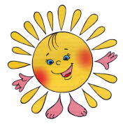
« Забота о здоровье — это важнейший труд педагога. От жизнерадостности, бодрости детей зависит их духовная жизнь, мировоззрение, умственное развитие, прочность знаний, вера в свои силы»
В. А. Сухомлинский
Здоровьесберегающие технологии - это система мер, включающая взаимосвязь и взаимодействие всех факторов образовательной среды, направленных на сохранение здоровья ребенка на всех этапах его обучения и развития
Цель здоровьесберегающих технологий - становление осознанного отношения ребёнка к здоровью и жизни человека, накопление знаний о здоровье и развитие умения оберегать, поддерживать и сохранять его, обретение валеологической компетентности, позволяющей дошкольнику самостоятельно и эффективно решать задачи здорового образа жизни и безопасного поведения, задачи, связанные с оказанием элементарной медицинской, психологической самопомощи и помощи. Задачи здоровьесбережения - •создание адекватных условий для развития, обучения, оздоровления детей •сохранение здоровья детей и повышение двигательной активности и умственной работоспособности •создание положительного эмоционального настроя и снятие психоэмоционального напряжения

Slide 4
Основоположник - Ф. Шиллер. - американский философ-прагматик, психолог и педагог.
В нашей стране наибольший вклад в разработку игровой технологии внесли И.Е. Берлянд, Л.С. Выгодский, Н.Я. Михайленко, А.Н. Леонтьев, Д.Б. Эльконин, И.Б. Первин, В.К. Дьяченко) и др.

Slide 5
Здоровьесберегающие технологии в целом делятся на 4 группы:
I. Технологии сохранения и стимулирования здоровья дошкольников:
-Динамические паузы (физкультминутки, включающие пальчиковую, дыхательную, гимнастику для глаз и артикуляционную гимнастику);
-Спортивные и подвижные игры;
-Тренажеры, контрастная дорожка.
II. Технологии обучения ЗОЖ:
-Физкультурные занятия;
-Гимнастика после сна;
-Точечный массаж;
-Бассейн;
-Спортивные праздники, развлечения;
-СМИ (ситуативные малые игры - подражательная ролевая имитационная игра);
-Дни здоровья.
III. Технологии музыкального воздействия:
-Музыкотерапия;
-Сказкотерапия.
IV. Технология коррекции поведения.
В оздоровительные режимы группы должны входить спектры медико-восстановительных методик:
-гимнастика для глаз (снимает статическое напряжение глазных мышц, улучшает кровообращение);
-мимические разминки;
-пальчиковая гимнастика (влияет на развитие мелкой моторики, стимулирует развитие речи, внимания, пространственного мышления, помогает развить быстроту реакции);
-дыхательная гимнастика (укрепляет и развивает грудную клетку);
точечный массаж;
-упражнения и игры для коррекции и профилактики осанки и плоскостопия.
Здоровьесберегающая деятельность формирует в результате у ребенка мотивацию на здоровый образ жизни, полноценное развитие.

Slide 6
Различают следующие виды педагогических игр:
Сюжетно - ролевая игра — основная форма игры, деятельность, в кото­рой участники берут на себя определённые роли и в специально создава­емой игровой ситуации воссоздают деятельность людей и отно­шения между ними. Ролевая игра вызывает глубокие эмоциональ­ные переживания, связанные с содержанием и качеством выпол­няемых ролей и теми чувствами и отношениями, которые скла­дываются в ходе игры.
Этапы проведения сюжетно - ролевой игры:
1. Подготовка игры. Организатор должен заранее определить задачи игры, ее цель, разработать сценарий, согласно которому и будут разворачиваться события в игре. 2. Подбор персонажей, в отдельных случаях, согласование характеристик персонажа с навыками и склонностями реальных людей – будущих игроков. 3. Раздача ролей. 4. Определение правил и наказаний за их нарушение. 5. Начало игры. Обмен информацией о ролевых позициях между участниками. 6. Собственно игра, развитие сюжета. 7. Кульминация игры. Определение «победителя». 8. Подведение результатов. Анализ успешности проведения игры.
9. Рефлексия.
Интерактивная игра — это интервенция (вмешательство) веду­щего в групповую ситуацию «здесь и теперь», которая структури­рует активность членов группы в соответствии с определенной учеб­ной целью, что позволяет обучаемым лучше, чем в сложном реаль­ном мире, познать и понять структуру и причинно-следственные взаимосвязи происходящего, групповых и межличностных проблем. С помощью интерактивных игр можно более эффективно и с относительно малым риском обучиться новым способам поведе­ния и проверить на практике новые идеи.
Понятие «интеракция» включает внутриличностную (различные части моей личности вступают в контакт друг с другом) и межлич­ностную (я вступаю в контакт с другими людьми) коммуникацию.
Игра с правилами — вид коллективной деятельности, в кото­рой действия участников и их взаимоотношения регламентирова­ны заранее сформулированными правилами, нормами, обязатель­ными для всех участников.
Деловая игра - опреде­ленный вид человеческой деятельности, игровая имитация, основой которой является модель социально-экономической системы в це­лом, а не ее отдельные элементы, система рассматривается как динамическая («цепочка решений») (Панфилова А. П). Участники игры принимают решение, исходя из заданной информации, вызывая изменение исходного состояния модели объекта управления, соблюдая пра­вила игры, регламент и осуществляя взаимодействие.

Slide 7
Виды дидактических игр
По отношению к содержанию обучения и воспитания они делятся на:
- игры по ознакомлению с природой;
- словесные игры;
- игры по сенсорному воспитанию;
- по формированию математических представлений и др.
По отношению к материалу:
- словесные игры;
- игры с дидактическими игрушками;
- настольно-печатные игры;
- псевдосюжетные игры.
По виду деятельности обучающихся:
- Игры-беседы (игры-диалоги);
- Игры-предположения;
- Игры-поручения;
- Игры-путешествия;
- Игры-загадки.

Slide 8
Результат использования игровых технологий
Критериями эффективности реализации игровой технологии являются:
эвристичность в установлении различий и сходства в изучаемых предметах и явлениях,
нахождение общего, единичного, особенного;
не регламентированность в поиске и разрешении противоречий;
комфортность;
выразительность речи;
высокая творческая активность;
уровень сформированности ментального (умственного) опыта учащегося (в зависимости от цели технологии - это может быть коммуникативный, нравственный опыт и др.): высокий, выше среднего, средний, низкий.
Игра – это мощный стимул обучения, это разнообразная и сильная мотивация учения. В игре активизируются психологические процессы участников игровой деятельности: внимание, запоминание, интерес, восприятие и мышление.
В играх могут быть реализованы следующие потребности:
наличие собственной деятельности;
творчество;
общение;
власть;
самоопределение через ролевое экспериментирование;
самоопределение через различную деятельность.
Игра эмоциональна по своей природе и опыту способна даже самую сухую информацию оживить, сделать яркой и запоминающейся. В игре возможно вовлечение каждого в активную работу, эта форма урока противостоит пассивному слушанию и чтению. В процессе игры интеллектуально пассивный ребёнок свободно выполнит такой объём работы, какой ему совершенно недоступен в обычной учебной ситуации.

Slide 9
Что включают в себя комплексы упражнений?
Растяжки, дыхательные упражнения, глазодвигательные упражнения, телесные упражнения, упражнения для развития мелкой моторики, упражнения на релаксацию.
Растяжки нормализуют гипертонус (неконтролируемое чрезмерное мышечное напряжение) и гипотонус (неконтролируемая мышечная вялость) мышц опорнодвигательного аппарата.
Дыхательные упражнения улучшают ритмику организма, развивают самоконтроль и произвольность. Особенно эффективны дыхательные упражнения для коррекции детей с синдромом дефицита внимания и гиперактивностью.
Глазодвигательные упражнения позволяют расширить поле зрения, улучшить восприятие, развивают межполушарное взаимодействие и
повышают энергетизацию организма. Движение глаз активизируют процесс обучения и являются одним из необходимых условий осуществления чтения.
Телесные упражнения развивают межполушарное взаимодействие, снимаются непроизвольные, непреднамеренные движения и мышечные зажимы. Интересно отметить, что человек может мыслить, сидя неподвижно. Однако для закрепления мысли необходимо движение. В результате движений во время мыслительной деятельности простраиваются нейронные сети, позволяющие закрепить новые знания.
Упражнение для развития мелкой моторики стимулируют речевые зоны головного мозга.
Массаж воздействует на биологически активные точки.
Упражнения для релаксации способствуют расслаблению, снятию напряжения.

Slide 10
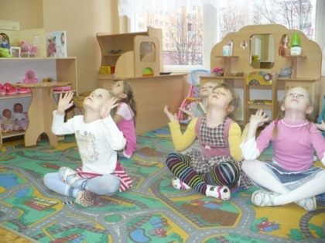
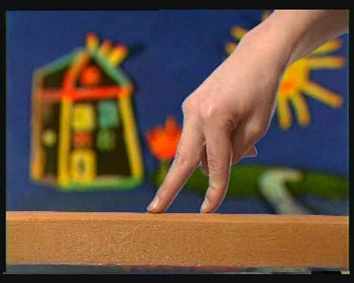
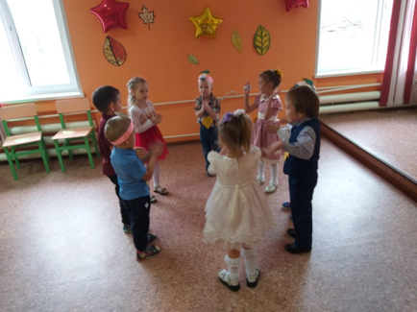
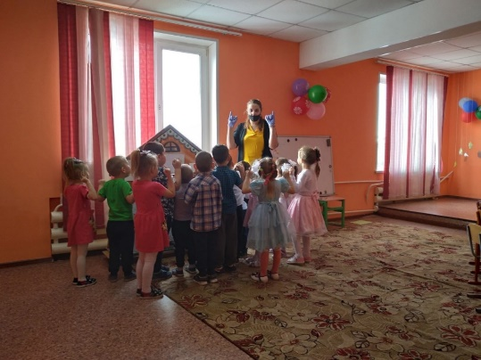
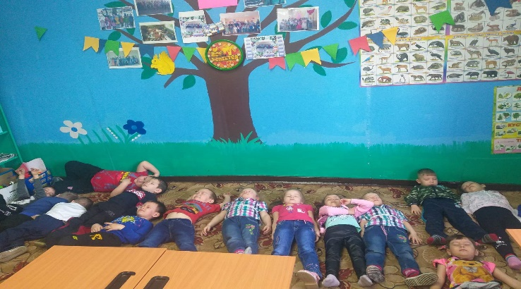
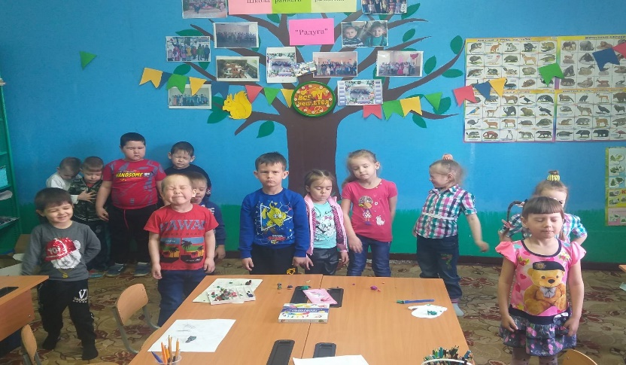
Динамические паузы - это подвижные, хороводные игры, физкультурные минутки. Релаксация – снижение тонуса скелетной мускулатуры. Пальчиковая гимнастика – гимнастика кистей рук, сопровождается короткими стихами. Гимнастика для глаз - комплекс упражнений для профилактики хорошего зрения.

Slide 11
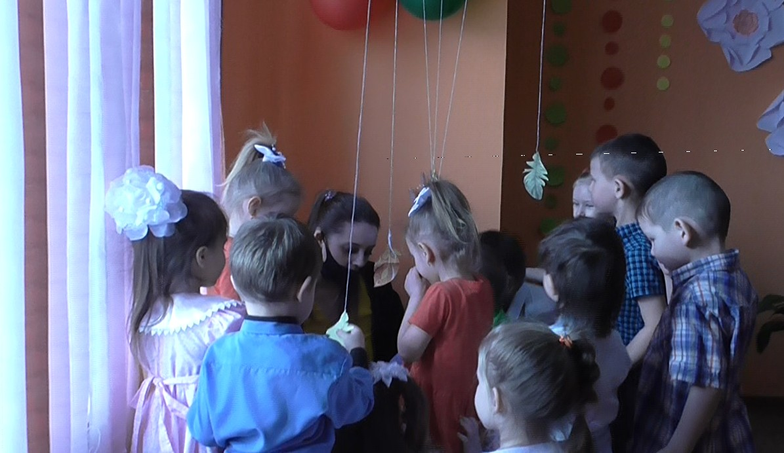
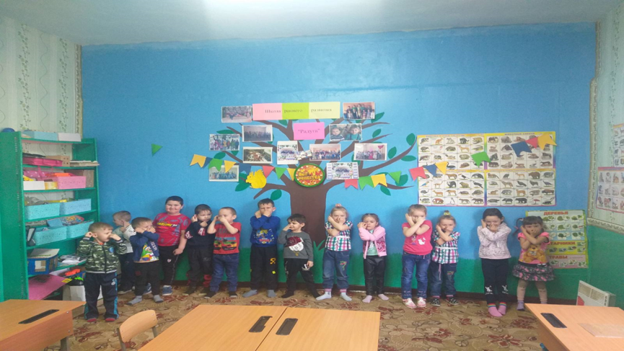
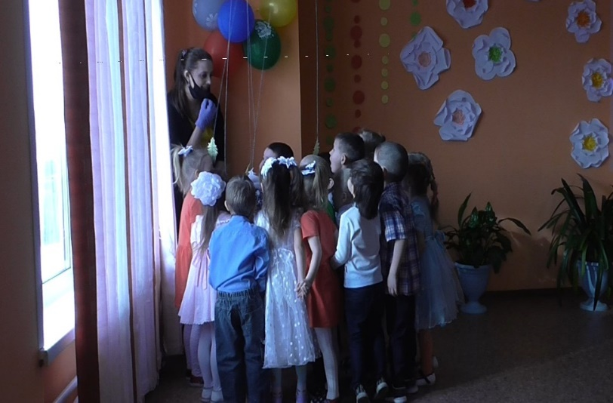
Дыхательные упражнения улучшают ритмику организма, развивают самоконтроль и произвольность.

Slide 12
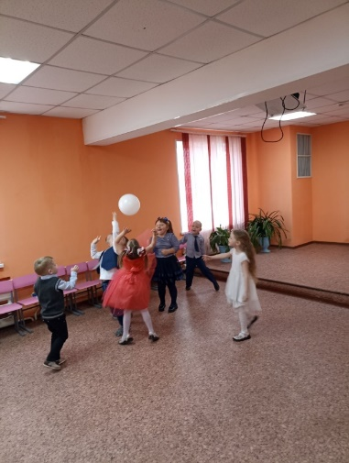
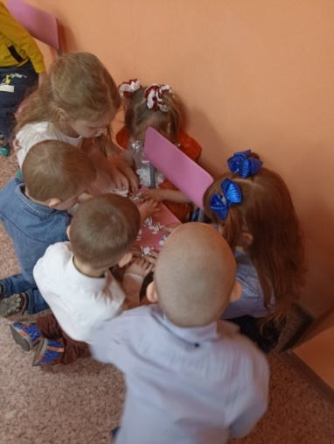
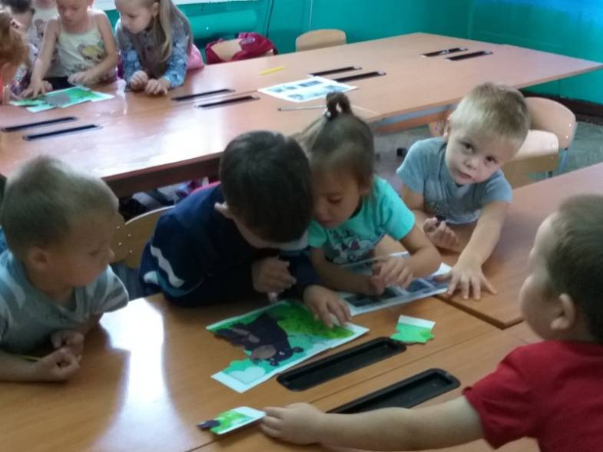
Коммуникативные игры -это совместная деятельность детей, способ самовыражения, взаимного сотрудничества

Slide 13
…А чтоб книгу прочитать…
И для этого, друзья,
Кроме знанья и уменья –
Всем необходимо зренье!..
…Чтоб отправился в полет
Реактивный самолет,
Нужно зреньем обладать.
Значит, каждому из нас
Нужна пара зорких глаз!
Н. Орлова
Гимнастика для глаз - комплекс упражнений для профилактики хорошего зрения.
обеспечивает улучшение кровоснабжения тканей глаза,
повышает эластичность и тонус глазных мышц и глазодвигательных нервов,
укрепляет мышцы век,
снимает переутомление зрительного аппарата,
развивает способность к концентрации взгляда на ближних объектах,
повышает способность зрительного восприятия,
корректирует функциональные дефекты зрения.

Slide 14
Перед упражнениями:
снять очки (если не конкретизировано),
удобно сесть (почти всегда) или встать,
расправить плечи.
Во время упражнений:
упражнения выполнять без напряжения,
спокойно.
при переходе к следующему упражнению нужно дать глазам отдых, на некоторое
время, прикрыв их.
Упражнения для глаз Будем делать мы сейчас.
Смотрим вверх и смотрим вниз,
Смотрим вдаль и смотрим вблизь,
И десяток раз моргнем
И зажмуримся потом.
Если глазки устают —
Упражнения спасут!

Slide 15
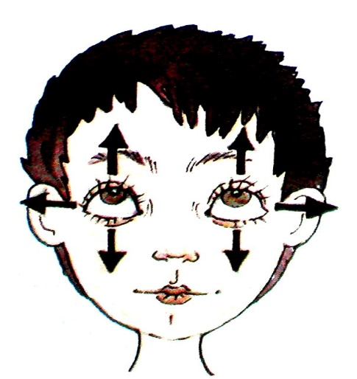
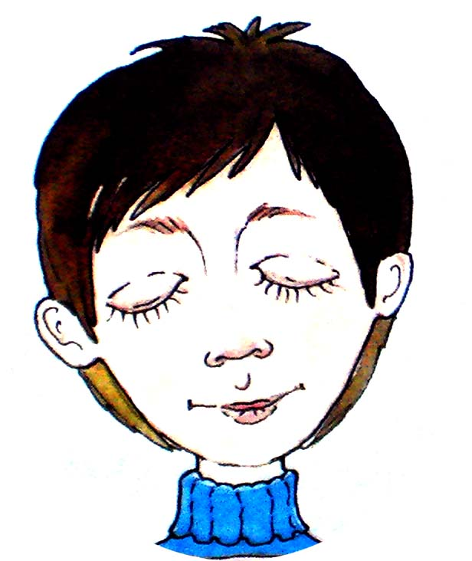
1. «Во все стороны»
Не поворачивая головы,
двигайте глазами
вверх-вниз,
вправо-влево.
По 10- 15 раз.
«Сон»
Закройте глаза и расслабьтесь,
будто собираетесь спать.
Подумайте о
чём-нибудь
очень
приятном.

Slide 16
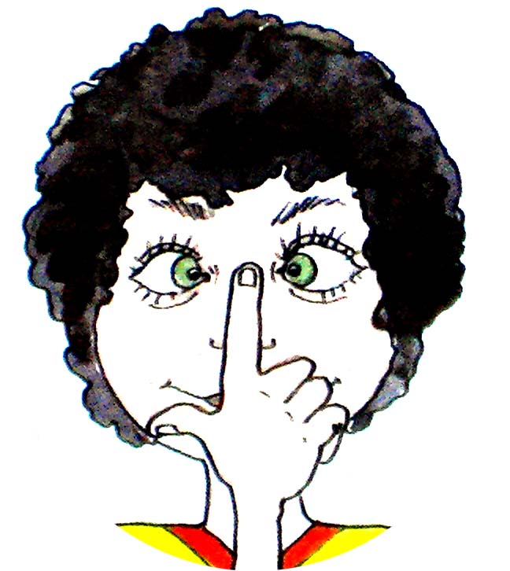
2. «Пальчик»
Прижмите палец к переносице и
посмотрите на него.
Затем медленно отводите палец
от себя, продолжая
следить за ним
глазами.
Повторите это
упражнение
несколько раз.
«Сон»
Закройте глаза и расслабьтесь,
будто собираетесь спать.
Подумайте о
чём-нибудь
очень
приятном.

Slide 17
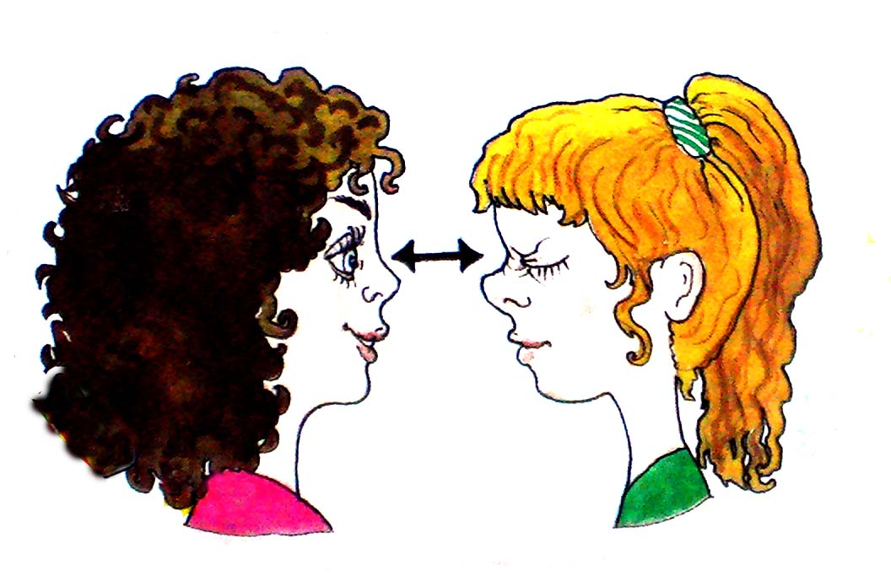
3. «Моргание»
Поморгайте, быстро и
сильно сжимая
веки.
Как можно
больше и
быстрее.
«Сон»
Закройте глаза и расслабьтесь,
будто собираетесь спать.
Подумайте о
чём-нибудь
очень
приятном.

Slide 18
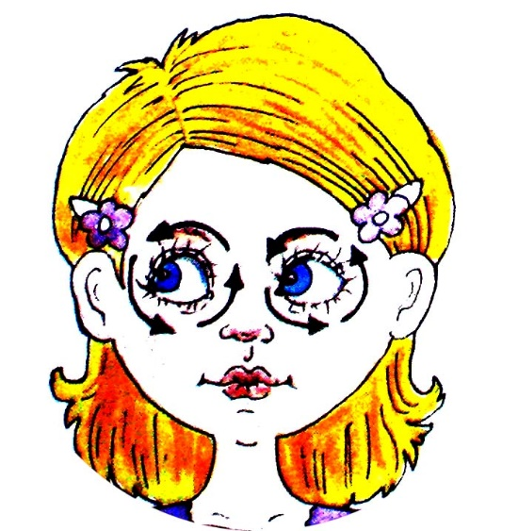
5. «Вращение»
He двигая головой, начинайте вращать
глазами сначала по часовой стрелке,
потом в обратную сторону.
По 10 раз туда
и обратно.
…А теперь то же
самое,
только
с закрытыми
глазами.
«Сон»
Закройте глаза и расслабьтесь,
будто собираетесь спать.
Подумайте о
чём-нибудь
очень
приятном.

Slide 19
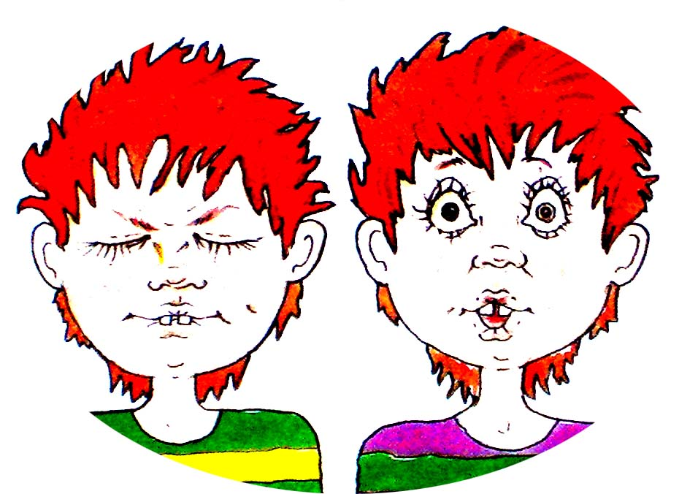
6. «Кто там?»
Зажмурьтесь посильнее, а затем
широко откройте глаза,
словно вы
чему-то
очень
удивились.
Повторите
ещё раз.
«Сон»
Закройте глаза и расслабьтесь,
будто собираетесь спать.
Подумайте о
чём-нибудь
очень
приятном.

Slide 20
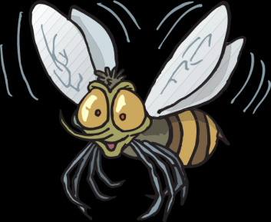
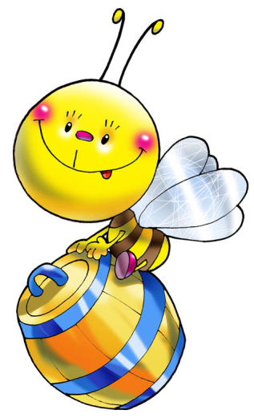
1 | 2 | 3
6 | 5 | 4
7 | 8 | 9

Slide 21
«Движение может заменить лекарство – но ни одно лекарство не заменит движения». Ж. Тассо
Шуточная сказка «Красная шапочка»
- Бабушка, бабушка, а почему у тебя такое морщинистое лицо?
- Это потому что я не любила умываться по утрам и вечерам, моя внученька. - Бабушка, а почему у тебя такие желтые зубы? - Потому, что я их не чистила и курила, как и твой дедушка. - Бабушка, бабушка, почему у тебя такие тусклые глаза? - Потому, что я не любила, есть морковь, моя внученька. - Бабушка, бабушка, а почему ты вся дрожишь и медленно ходишь? - Это потому, моя деточка, что по утрам никогда не делала зарядку.
Если ты не хочешь выглядеть, как эта бабушка, веди здоровый образ жизни!

Slide 22
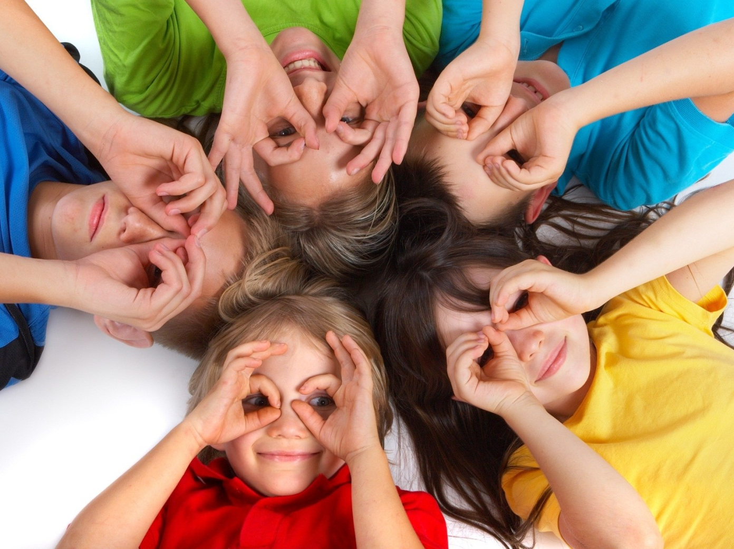
Спасибо за внимание

